Slide 1

Abogacía de la salud inclusiva
Notes:
Me complace hablarles hoy sobre la Abogacía de la salud inclusiva. Esta es una nueva área de trabajo para muchos Programas de Olimpiadas Especiales.
Como explicaré más adelante, gran parte del trabajo de Abogacía es muy específico y local. Por eso esta presentación contiene mucha información general que es más como una guía.

Slide 2
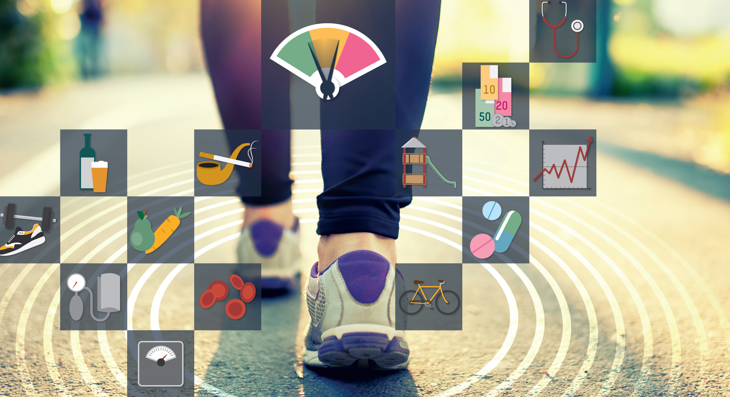
¿Qué es la salud inclusiva?
Salud inclusiva significa que las personas con discapacidad intelectual (DI) tengan acceso a una atención sanitaria de calidad que responda a sus necesidades.

Slide 3
¿Qué es la salud inclusiva?
- Sin acceso
- Acceso a una atención de mala calidad
= Mala Salud
- Acceso + asistencia de calidad
- Acceso + y satisface sus necesidades
= Salud inclusiva

Slide 4








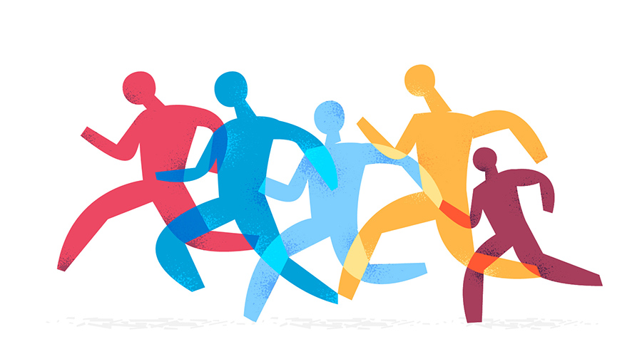


¿Qué es la salud inclusiva?
Salud inclusiva significa:
  Los sistemas sanitarios prestan algunos servicios
  Las barreras que impiden a las Personas con discapacidad intelectual acceder a estos servicios son escasas o nulas.
  Los profesionales sanitarios prestan una atención de calidad a todos

Slide 5
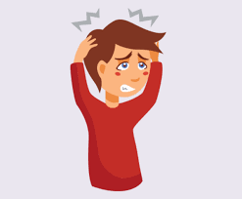
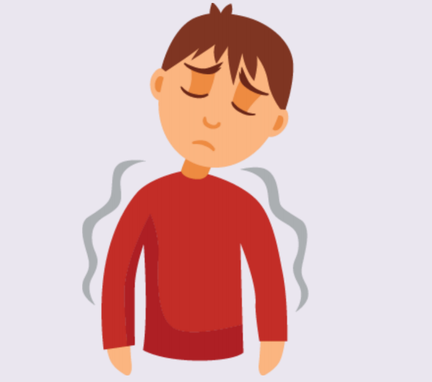
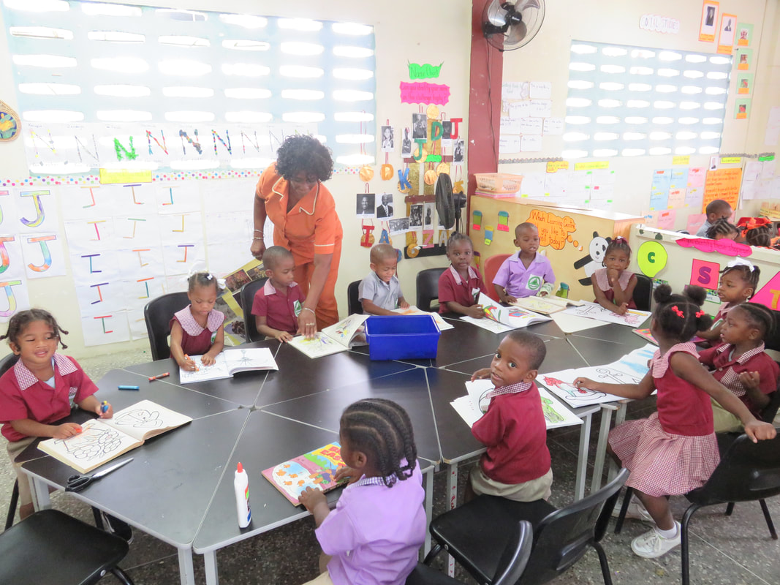
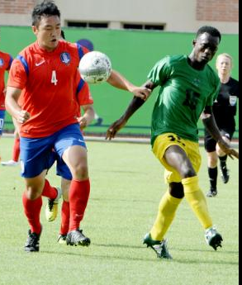
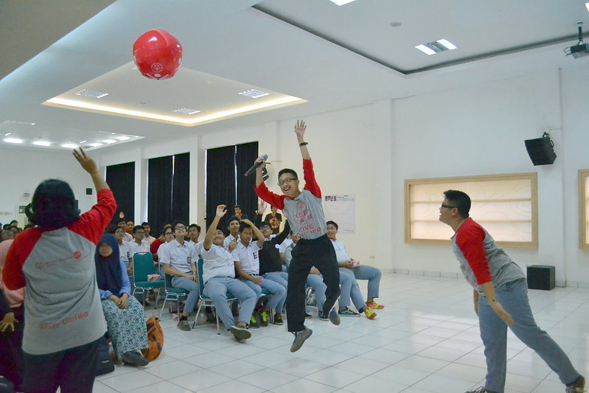
¿Por qué necesitamos una salud inclusiva?
La salud es importante para poder participar en la sociedad.
Todas las personas merecen gozar de la mejor salud posible. Todas las personas tienen derecho a la salud.
Pero las personas con DI suelen tener peor salud que las que no la tienen.

Slide 6
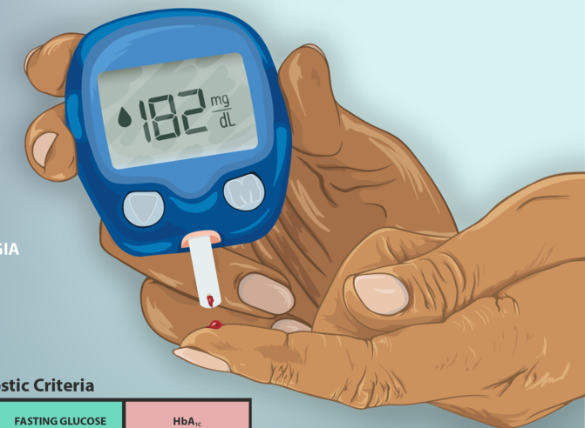
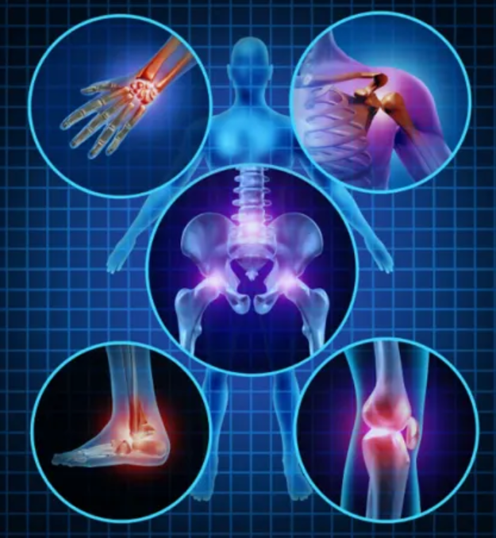
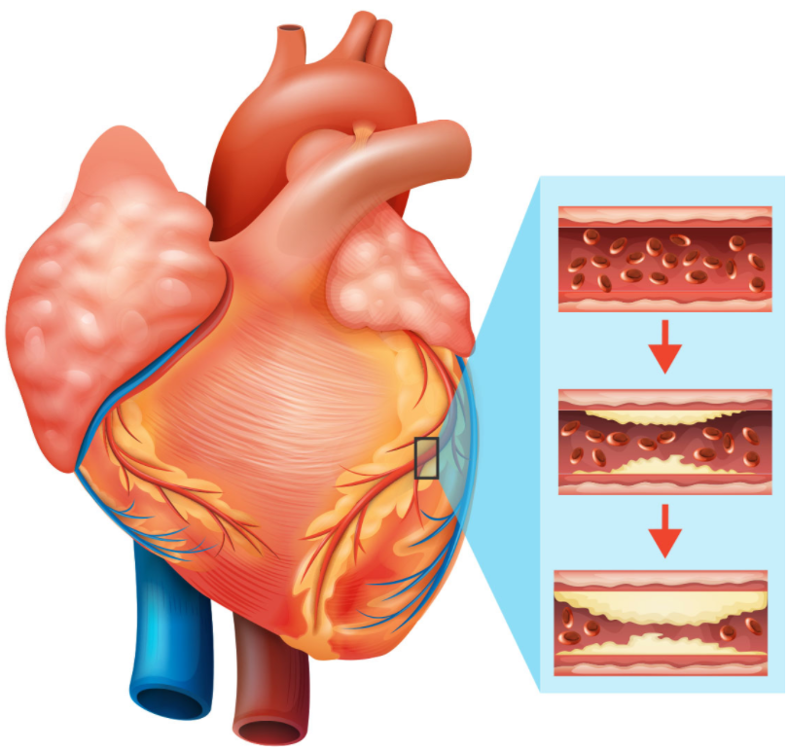
¿Por qué necesitamos una salud inclusiva?
Las personas con DI suelen tener peor salud que las personas sin DI.
Tienen:
  5 veces más probabilidades de padecer diabetes
  3 veces más probabilidades de padecer artritis
  2 veces más probabilidades de tener
  cardiopatías y asma
Tienen un 10% más de prevalencia de obesidad
Mueren una media de 16 años antes

Slide 7
¿Por qué necesitamos una salud inclusiva?
Los sistemas sanitarios pueden mejorar la salud de las personas. Pueden hacerlo proporcionando servicios sanitarios y educación. Lo mejor es que estos servicios y la educación se lleven a cabo en la comunidad.
A menudo, los sistemas sanitarios no ofrecen a las personas con DI los servicios y la formación que necesitan. Este es un gran problema.

Slide 8

¿Qué es la Abogacía?
Notes:
Intentar influir en las decisiones

Slide 9
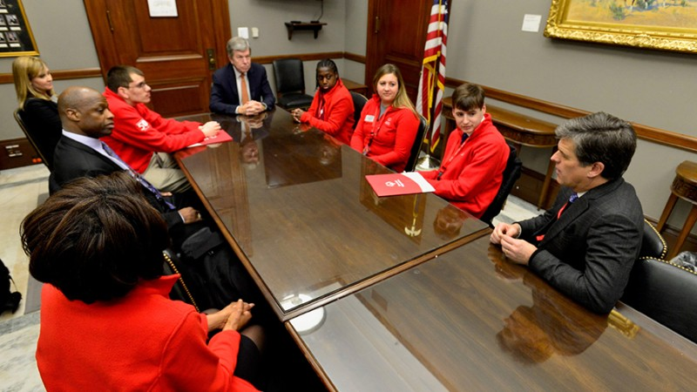
¿Qué es la Abogacía?
Habla por ti.
Hablar en nombre de los demás.
En defensa de su comunidad
Notes:
Intentar influir en las decisiones

Slide 10
Consideraciones importantes para la Abogacía
Objetivos
Partes interesadas
Entorno de Abogacía

Slide 11

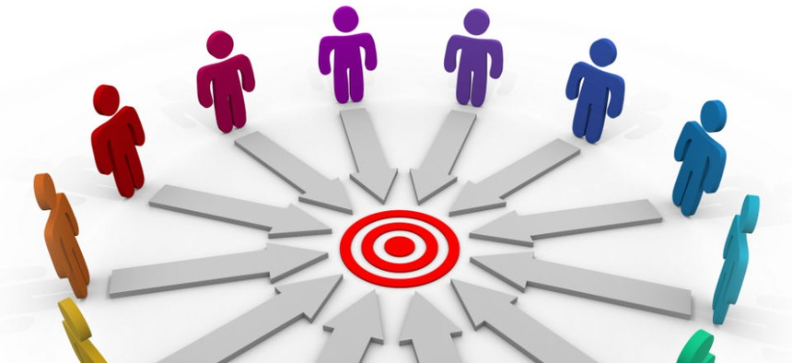
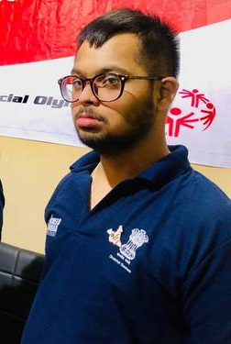
Consideraciones importantes para la Abogacía
Objetivos
Partes interesadas
¿Quiénes son los actores implicados en mis objetivos?
¿Quién toma las decisiones?
¿Cuáles son las normas sobre Abogacía en mi país?
¿Es seguro para mí abogar en mi país?
¿Es seguro que defienda el objetivo concreto que he elegido?
¿Qué han dicho o hecho las partes interesadas en relación con mi objetivo?
Entorno de Abogacía
¿Qué quiero conseguir?

Slide 12
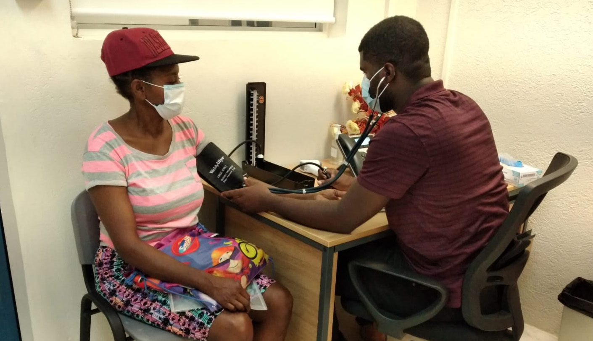
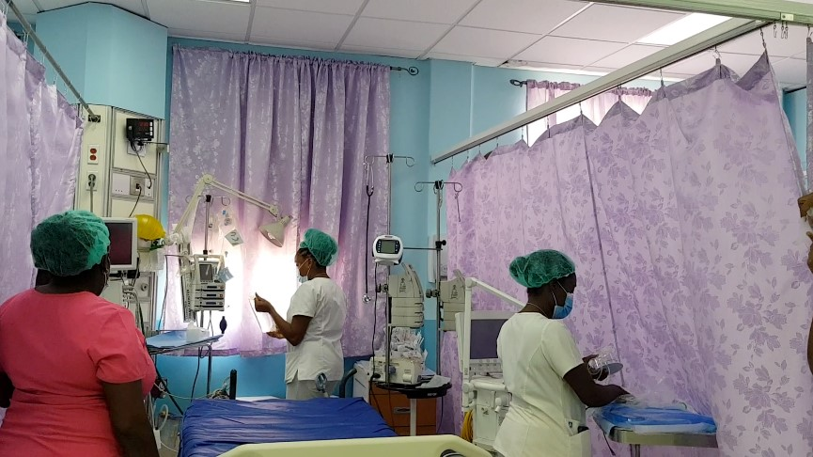


Consideraciones importantes para la Abogacía
Objetivos
Leyes, políticas o planes nacionales o locales
Compromisos y tratados internacionales (Objetivos de Desarrollo Sostenible, Convención sobre los Derechos de las Personas con Discapacidad)
Expectativas, normas o costumbres sobre quién puede hablar con quién
Partes interesadas
Asociación con una organización para proporcionar bienes, servicios o fondos
Asociación con una organización para que sus actividades sean inclusivas
Cambio de política: una asociación más fuerte o un nuevo conjunto de normas
Entorno de Abogacía

Slide 13
Consideraciones importantes para la Abogacía
Objetivos
Partes interesadas
Entorno de Abogacía
Actividades
Mensajes
Equipo de Abogacía

Slide 14




Consideraciones importantes para la Abogacía
Actividades
Depende de los objetivos y las partes interesadas
Mensajes
A menudo incluyen datos
Equipo de Abogacía
Puede incluir a muchas personas
Piense en los objetivos y las partes interesadas al crear el equipo
Siempre debe haber un Mensajero de Salud.

Slide 15
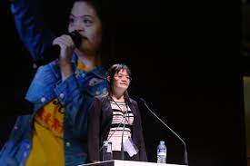
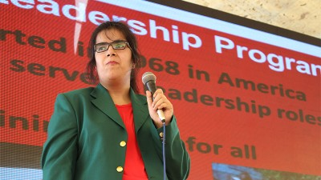
Consideraciones importantes para la Abogacía
Los datos son unidades de información.
Ejemplos de datos:
6 de cada 10 atletas de Olimpiadas Especiales en el Caribe que han sido examinados en Atletas Saludables tienen problemas de flexibilidad.
Casi la mitad (48%) de los atletas caribeños de Olimpiadas Especiales evaluados en Atletas Saludables tenían caries sin tratar.

Slide 16
Consideraciones importantes para la Abogacía
¿Quién?
¿Qué?
¿Por qué?
tu nombre, dónde vives, cuánto tiempo llevas como atleta, los deportes que practicas, dónde estudias o trabajas
información que debe conocer su público sobre la salud de las personas con DI; por ejemplo, datos o experiencias que usted o sus compañeros atletas hayan tenido en el sistema sanitario y/o con Salud en Olimpiadas Especiales.
¿desea la ayuda del responsable de la toma de decisiones?
¿Cómo?
¿es importante actuar?

Slide 17
Actividad
Elija un problema específico de salud inclusiva que quiera resolver.
¿Qué objetivo quiere alcanzar?
¿Quién en su comunidad local, estado, provincia, región o país puede ayudarle a conseguir su objetivo?
¿Qué puede hacer esa persona?
¿Qué quiere que sepan?

Slide 18
Reconocimiento
La versión original de este documento se desarrolló con fondos de muchas fuentes, incluso en los Estados Unidos por la Subvención Número NU27DD000021 de los Centros para el Control y la Prevención de Enfermedades (CDC) del Departamento de Salud y Servicios Humanos de los Estados Unidos (HHS), con $18.1 millones (64%) financiados con fondos federales de los Estados Unidos y $10.2 millones (36%) respaldados por fuentes no federales.
El contenido de este documento es responsabilidad exclusiva de los autores y no representa necesariamente los puntos de vista oficiales de los Centros para el Control y la Prevención de Enfermedades o el Departamento de Salud y Servicios Humanos de los Estados Unidos.

